Slide 1
Ｊａｖａ
情報システム工学実験
（Game_インタフェース準備）
令和 元 年 ６ 月 １７ 日（月）
情報・経営システム工学専攻 吉田

Slide 2
何のためにソフトウェアを作るのか？
対象世界（現実世界、仮想世界）と相互作用を行うため
対象世界を制御する
対象世界を観察する
ソフトウェア
ユーザ
現実世界
or
仮想世界
UI
モデル
ユーザが見る
世界
モデル化された
世界
本当の 世界

Slide 3
Model---View---Controllerパターン
「UIに依存する部分」と「UIに依存しない部分」を分離する
View
Controller
Model
ユーザインターフェース
メ
イ
ン
プ
ロ
グ
ラ
ム
データ
関 数
ユーザ
データ
関 数
データ
関 数

Slide 4
オブジェクト指向によるソフトウェア
オブジェクト
オブジェクト
データ
データ
（データを操作する）
関数
（データを操作する）
関数
オブジェクト
データ
（データを操作する）
関数

Slide 5
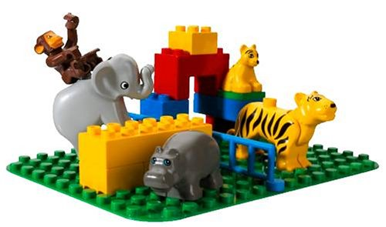
オブジェクト指向プログラミング
部品を組み合わせてソフトウェアを構築する
オブジェクト指向プログラミング
に必要な技術
１.部品を作る方法
２.部品を組み合わせる方法
３.部品を交換（できるように）する方法

Slide 6
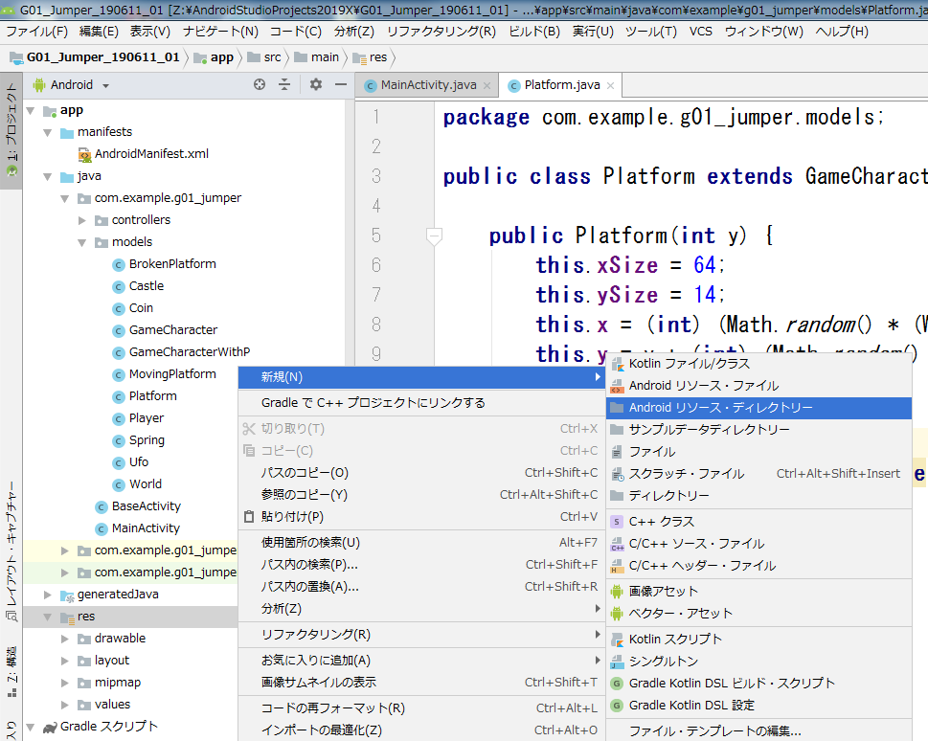
（準備）ファイルのコピー
① 「app」-「res」で右クリックし、「新規」‐「Ａｎｄｒｏｉｄリソース・ディレクトリー」
をクリック。

Slide 7
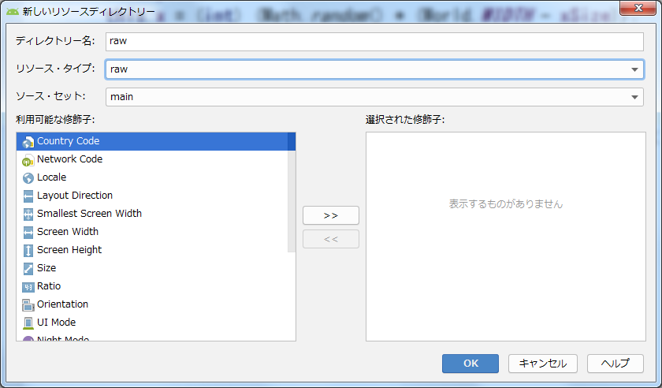
（準備）ファイルのコピー
② 以下のウィンドウが表示されるので、
「ディレクトリー名」を「raw」とし、
「リソース・タイプ」で「raw」を選択して、
「OK」をクリック。

Slide 8
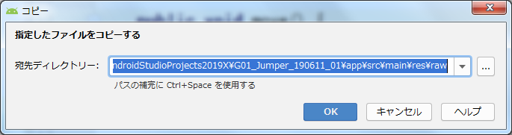
（準備）ファイルのコピー
③ 「app」-「res」‐「raw」に以下の６個のファイルをコピーする
（他の人がコピーできなくなるので「移動」しないこと）。 ・bgm.mp3
・broken.mp3
・coin.mp3
・platform.mp3
・spring.mp3
・ufo.mp3
④ 下のウィンドウが表示されるので
「OK」をクリック。

Slide 9
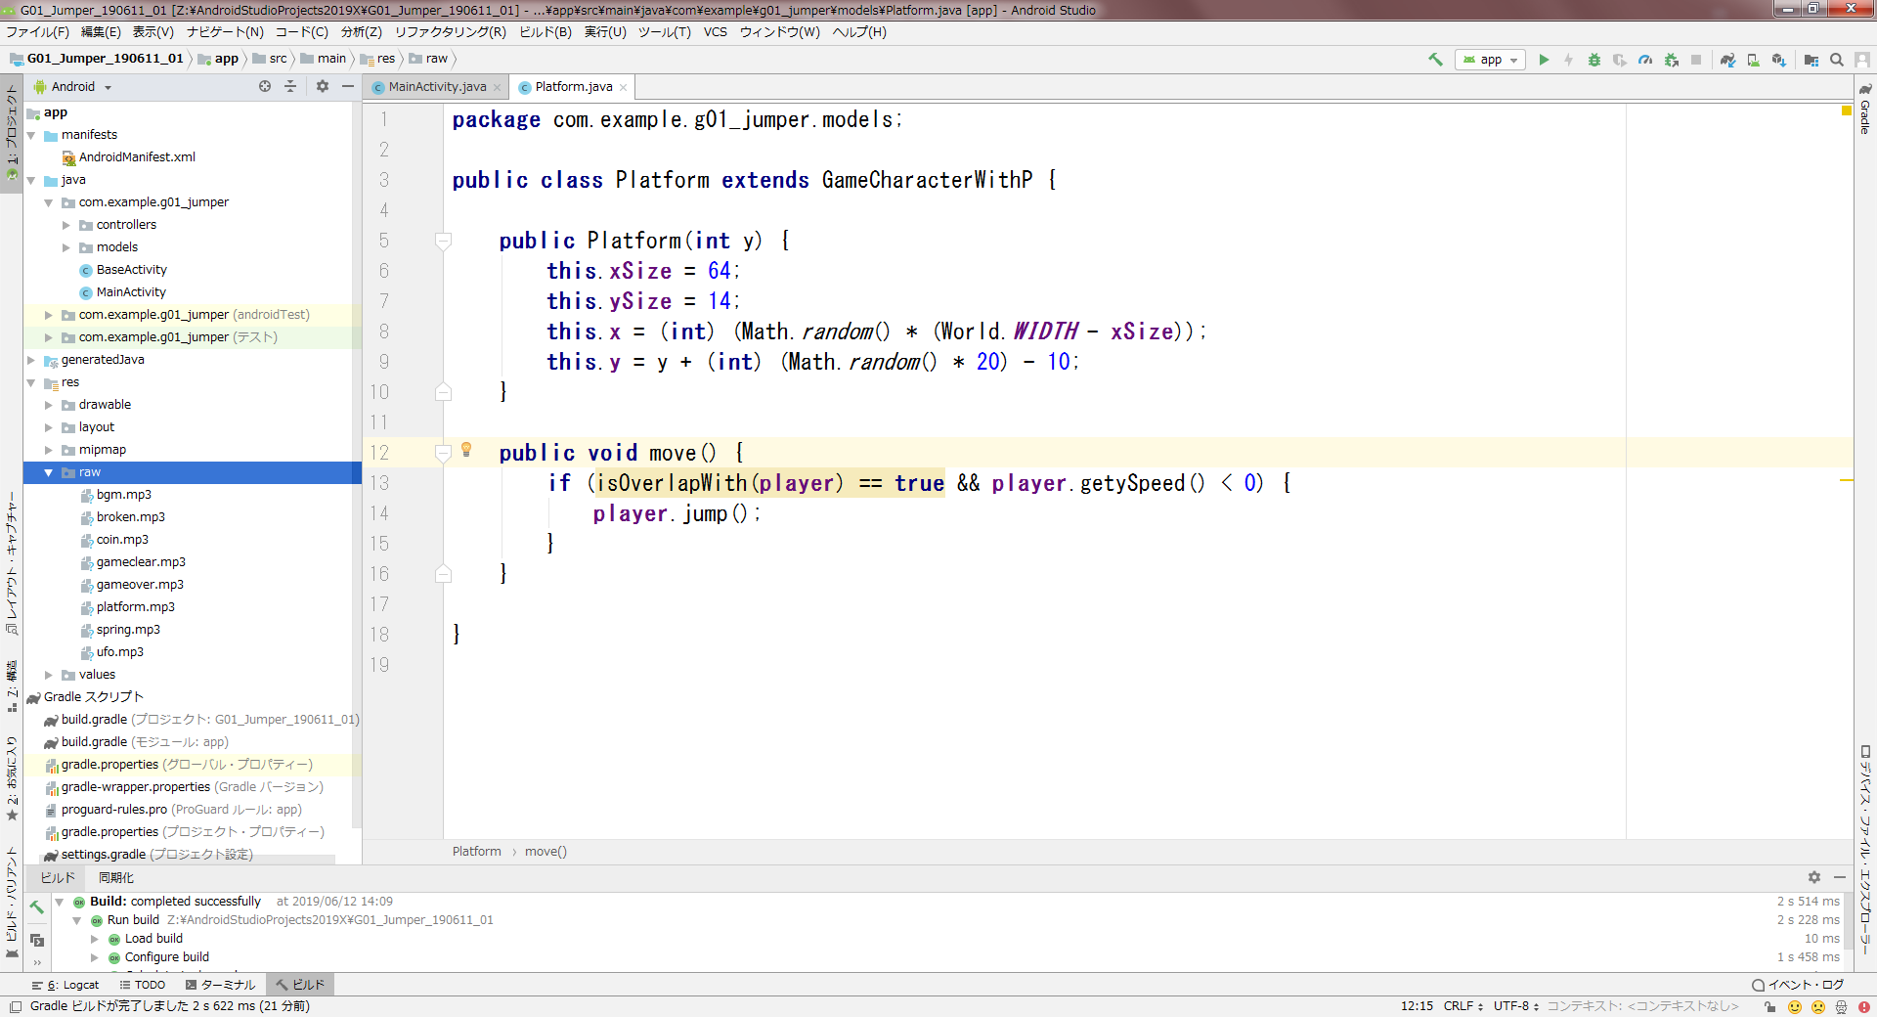
（準備）ファイルのコピー
⑤ すると以下のようにファイルがコピーされる。

